Slide 1


Информационный проект
Дисциплина: Индивидуальный проект
Создание сайта
Выполнил: студент
Курс: I
Группа: 1ИСИП-523
Имя: Маданбеков Оморбек
Преподаватель: Чеботарева Юлия Андреевна

Slide 2

План
Введение
Этапы
Хостинг
Заключение

Slide 3
Введение: актуальность
Создание сайта для приложения – довольно бытовая тема, однако, все еще актуальная. Людей должно привлекать именно это приложение, а сайт (как реклама) для этого – идеальный вариант.
Проект по созданию такого сайта будет удовлетворять растущий спрос на каршеринг и предоставление удобного и безопасного сервиса для пользователей.

Slide 4
Введение: цели и задачи
Основная цель
Основной целью являлось создать красивый сайт, который привлекал бы новых пользователей
Задачи
1) Изучить html, css и js для лучшего понимания;
2) Найти шаблон, подходящий под требования;
3) Сверстать сайт;
4) выложить сайт в интернет.

Slide 5



Этапы
1. Изучение языков

Slide 6

Этапы
2. Нахождение шаблона
Нашел шаблон у одного ютубера, который подходил под все параметры.

Slide 7
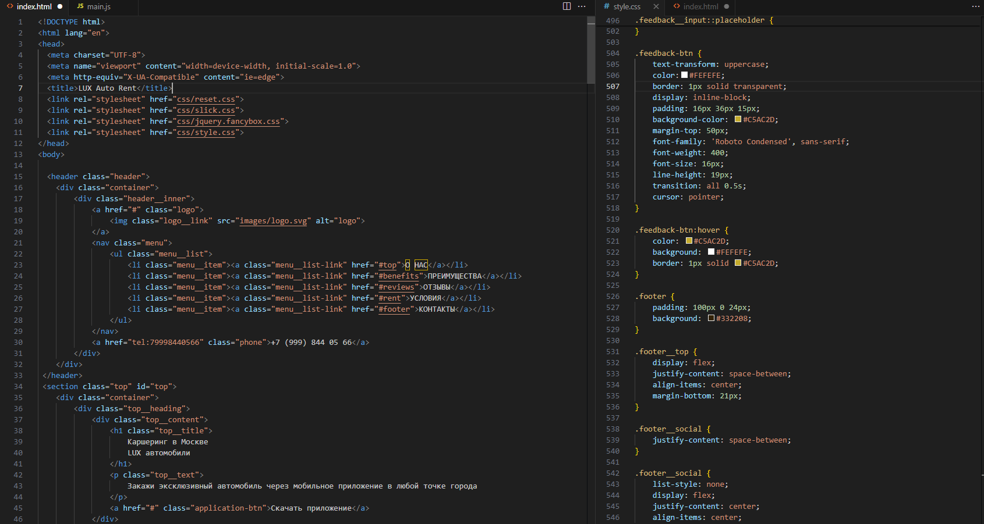
Этапы
3. Верстка сайта
Самая сложная часть. На многих этапах возникали трудности, но при верстке их было в стони раз больше.
Код на html, его стилистика через css и 2 слайдера на js
Заставили меня попотеть.

Slide 8
Этапы
4. Рождение сайта
Было много вариантов как выложить сайт в сеть интернет, и мой выбор пал на (самый легкий) github.
После того как я выложил сайт я его протестировал и внес некоторые поправки. После них сайт был готов к проверке.

Slide 9
Заключение
Я более чем горжусь своей работой, на которую было потрачено много сил и времени. Все цели и задачи, поставленные мне самим собой были достигнуты и завершены.
Эта работа помогла мне осознать, что front-end разработка мне нравится намного больше, чем back-end.

Slide 10


